Slide 1
¿Qué es un navegador?
Es un programa utilizado para navegar a través de Internet. Interpreta los archivos e información de un sitio web para que sean visibles para el usuario.

Slide 2
Evolución de los navegadores, primera parte
1990: Tim Berners Lee crea el primer navegador conocido como WorldWideWeb
1993: Mosaic aparece, siendo el primer navegador popular basado en Windows
1994: Netscape Navigator crea competencia con respecto a Windows
1995: Aparece Internet Explorer, navegador que fue muy popular y ha perdurado hasta ahora,

Slide 3
Evolución de los navegadores, segunda parte
En 1995 y 1996 aparecen JavaScript y CSS, haciendo que las páginas fueran dinámicas, y más accesibles.
En 1997 sale el Internet Explorer 4.0, que se convertiría en el navegador más popular hasta el final de los 2000.

Slide 4
Evolución de los navegadores, tercera parte
En 2004 Mozilla Firefox sale al mercado por NetScape como respuesta al Internet Explorer
En 2008 Google lanza Google Chrome, el navegador más popular en el mercado con diferencia
Por último en 2015 Microsoft lanza Edge, un navegador más moderno para sustituir al antiquísimo Internet Explorer.

Slide 5
Navegadores más populares
La mayoría de navegadores poseen elementos comunes como barra de navegación, mútiples pestañas, marcadores o modo incógnito. Sin embargado, cada navegador tiene detalles que los diferencian de la competencia.

Slide 6
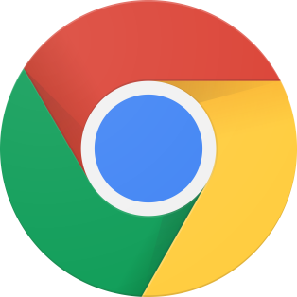
Google Chrome
El más popular con diferencia
Integración de servicios de Google (Gmail, Google Drive etc.)
Posee traductor de páginas
Posee geolocalización

Slide 7

Mozilla Firefox
Es código abierto a diferencia de la mayoría
Más opciones con respecto a la privacidad y mayor transparencia sobre los datos recopilados frente a otros
Permite búsquedas inteligentes

Slide 8

Microsoft Edge
Viene instalado en los ordenadores Windows.
Posee integración de servicios de Microsoft.

Slide 9

Safari
Viene instalado en los ordenadores Apple.
Sus usuarios suelen usar dispositivos de esa marca en concreto.

Slide 10
¿Qué características valorais más en un navegador?
La característica más importante a la hora de usar un navegador es su capacidad de personalización y accesibilidad. A más opciones, mayor comodidad para el usuario.
Pero al mismo tiempo, debe de no ser confuso para el usuario.

Slide 11
Navegadores de escritorio más populares
1. Google Chrome
2. Microsoft Edge
3. Mozilla Firefox
4. Internet Explorer
5. Safari

Slide 12
Navegadores para móviles más populares
1. Google Chrome
2. Safari
3. Samsung Browser
4. UC Browser
5. Opera

Slide 13
Visto lo anterior, ¿qué navegador utilizaríais para navegar?
Personalmente utilizo Mozilla Firefox. Es a lo que estoy acostumbrado, y posee un buen balance de accesibilidad y opciones. Además, el hecho de que sea código abierto da una mayor sensación de transparencia por parte de la empresa.

Slide 14
Herramientas básicas tiene para facilitar la depuración de errores (Mozilla Firefox)
La principal es FireTools (FireFox debugger). Para poder utilizar dichas herramientas hay que descargar el Firefox para desarrolladores, conocido como Firefox Developer Edition.

Slide 15
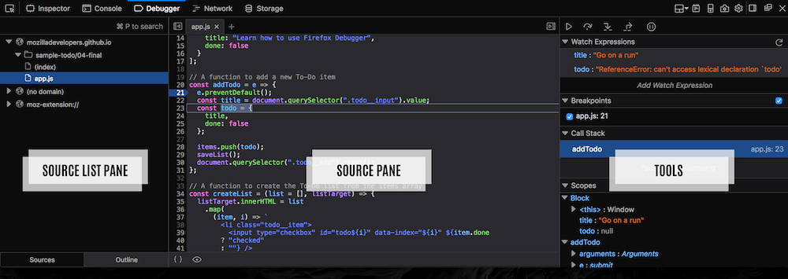
Tutorial: primera parte
Introducimos la secuencia de botones: shift + ctrl + s. Se nos mostrará la imagen de arriba.
El source list pane nos muestra todos los archivos JavaScript relacionados con el archivo actual.
El source pane muestra el contenido de esos archivos
Y las tools muestra información y herramientas.

Slide 16
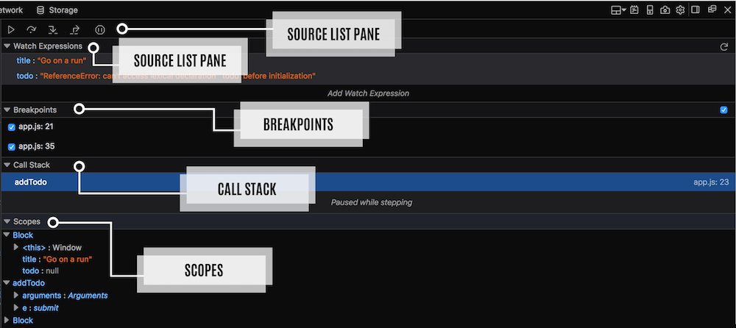
Tutorial: segunda parte
Aquí se nos listan los puntos de ruptura, las pilas, y los scopes (las variables)

Slide 17
Solicitud y carga de una página web
Pide la página
Servidor
Navegador
Procesador PHP
Se nos muestra la página
Procesador HTML

Slide 18
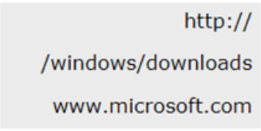





¿A qué pertenece cada elemento de esta URL?
Es el protocolo
Es una subcarpeta
Es el subdominio
Es una página
Es el dominio
Es la extensión

Slide 19
Sufijos de dominio
.com: Significa comercial
.gov: Significa gobierno
.edu: Significa educacional

Slide 20
Frontend y sus características
El frontend es la parte visible de una página web que interactúa con los usuarios. Se le suele llamar como lado cliente.
El frontend incluye texto, imágenes, menús desplegables, iconos etc.

Slide 21
Lenguajes de programación del lado cliente
HTML y CSS para la manipulación de la página web en sí
JavaScript, para poder recibir información del cliente y enviársela al backend.

Slide 22
JavaScript, preguntas y respuestas
Se suele usar para desarrollar páginas web
Hay que hacer pruebas en los distintos navegadores para asegurarse que se tiene el resultado deseado
Se puede habilitar y deshabilitar

Slide 23
JavaScript, funcionalidades
Capaz de dotar de mayor funcionalidad a las páginas web
Capaz de detectar errores en formularios
Capaz de hacer cálculos
Capaz de enviar información al backend sin recargar la página

Slide 24
JavaScript, limitaciones
No es compatible con todos los navegadores de forma uniforme
No es posible realizar todos los script con Javascript por motivos de seguridad

